Slide 1


Civil és Társadalmi Kapcsolatokért Felelős Helyettes Államtitkárság civil területet érintő szakmai programjai, eseményei
Dr. Kisida Tamás jogi referens
Miniszterelnökség
Civil Kapcsolatok és Társadalmi Konzultáció Főosztálya
Szolnok, Debrecen, Nyíregyháza 2022. szeptember 13.
Miskolc, Eger, Salgótarján 2022. szeptember 14.

Slide 2
10 éves a civil közösségi szolgálató központ hálózat
- 2012. július 1. – 2020. június 30.: civil információs centrum
- 2020. július 1. – civil közösségi szolgáltató központ
A címbirtokosok maguk is civil szervezetek.
Az ország valamennyi megyéjében és a fővárosban is működnek.
Ingyenes szolgáltatásokkal, rendezvényekkel segítik a megyei civil szervezetek működését (tanácsadások /pl. jogi, közhasznúsági, pályázati, könyvelési, adózási/, képzések, előadások, programok).
Kapcsolatot alakítanak ki, illetve kapcsolatokat fejlesztenek a helyi önkormányzatokkal, vállalkozói szektorral.
Országosan több, mint 20.000 civil szervezetet érnek el hírleveleikkel.
Javasoljuk, hogy iratkozzanak fel a megyei civil központ hírlevél listájára.

Slide 3
A civil szervezetek számviteli szabályzatai
Az Állami Számvevőszék (ÁSZ) ellenőrzései (a közélet befolyásolására alkalmas tevékenységet végző civil szervezetek átláthatóságáról szóló 2021. évi XLIX. törvény)
Az ÁSZ ellenőrzései során többek között azokat a számviteli dokumentumokat ellenőrzi, amelyekkel (az adószámmal rendelkező) civil szervezeteknek egyébként is rendelkeznie szükséges. A számvitelről szóló 2000. évi C. törvény előírja ezeket:
a) a számviteli politika
b) az eszközök és a források leltárkészítési és leltározási szabályzata;
c) az eszközök és a források értékelési szabályzata;
d) a pénzkezelési szabályzat;
e) A kettős könyvvitelt vezető szervezetek esetében a számlarendet.

Slide 4



„CIVIL KÉZIKÖNYV 2022. Útmutató a civil szervezetek működéséhez” című könyv megjelenése
Az első Civil kézikönyv 2019-ben jelent meg. Idén már a negyedik kiadását tudtuk átadni.
A könyv nem csak elméleti áttekintést, hanem gyakorlati tudást is kíván adni a civil szervezetek számára, így hozzájárulhat a civil szektor további erősödéséhez.

Slide 5



Országos Civil Véradások megszervezése
A Miniszterelnökség Civil és Társadalmi Kapcsolatokért Felelős Helyettes Államtitkársága az Országos Vérellátó Szolgálattal (OVSZ), a Magyar Vöröskereszt illetve a fővárosi/megyei Civil Közösségi Szolgáltató Központokkal közösen szervezi 2019 óta. A Magyar Vöröskereszt is bevonására került a szervezésben.
Mint eddig minden Civil Véradás alkalmával, jelenleg is a fővédnöki tisztséget dr. Herczegh Anita asszony a Regőczi István Alapítvány a Koronavírus Árváiért elnevezésű szervezet kuratóriumi elnöke vállalta el, a védnöki tisztséget pedig az egészségügyért felelős államtitkár tölti be, korábban Prof. Dr . Horváth Ildikó, illetve első alkalommal dr. Takács Péter.

Slide 6
V.-VII. Országos Civil Véradás
A Miniszterelnökség Civil és Társadalmi Kapcsolatokért Felelős Helyettes Államtitkársága, a Civil Közösségi Szolgáltató Központok, valamint az Országos Vérellátó Szolgálat (OVSZ) közreműködésével 2021. szeptember 6-10. között, valamint 2022. február 21-25. között szervezte meg az V., illetve a VI. országos Civil Véradást.
A VII. Civil Véradásra 2022. szeptember 5-9. között került sor az ország 50 véradó helyszínén 62 véradási alkalommal.

Slide 7

I-VI. CIVIL VÉRADÁS ÖSSZESÍTETT ADATAI
Az I-IV. ORSZÁGOS CIVIL VÉRADÁS ÖSSZESÍTETT ADATAI:
Megnevezés | Időpont | Megjelent (fő) | Befejezett véradás | Helyszínek száma
I. Civil Véradás | 2019. április | 558 | 441 | 21
II. Civil Véradás | 2020. április | 661 | 572 | 22
III. Civil Véradás | 2020. október | 713 | 640 | 24
IV. Civil Véradás | 2021. március | 780 | 683 | 26
V. Civil Véradás | 2021. szeptember | 909 | 774 | 30
VI. Civil Véradás | 2022. február | 1209 | 1029 | 45
ÖSSZESEN | 6 VÉRADÁS | 4830 | 4139 | 168

Slide 8
Civil Szervezeti Vezetőképzés
Civil Szervezeti Vezetői Workshop keretében 2021-ben mintaprojektként 6 megye civil szervezeti vezetői számára olyan elméleti és gyakorlati tudás nyújtása a célunk, amelynek segítségével a vezetők képessé válnak az általuk irányított civil szervezetek fenntarthatóságának megteremtésére, céljaik sikeres megvalósítására.
Az online előadások 2021. október 04. és 2021. december 10. között kerültek megrendezésre.
A workshop sikerességére való tekintettel 2022. őszén a projekt országossá való kiterjesztése, megnövelése a cél, melynek lebonyolítója és házigazdája ezúttal is a Hajdú-Bihar Megyei Civil Közösségi Szolgáltató Központ.
Az online országos workshop kezdésének időpontja: 2022. szeptember 05. hétfő.
Záró konferencia: 2022. december 3. Budapest, személyes részvétellel.

Slide 9
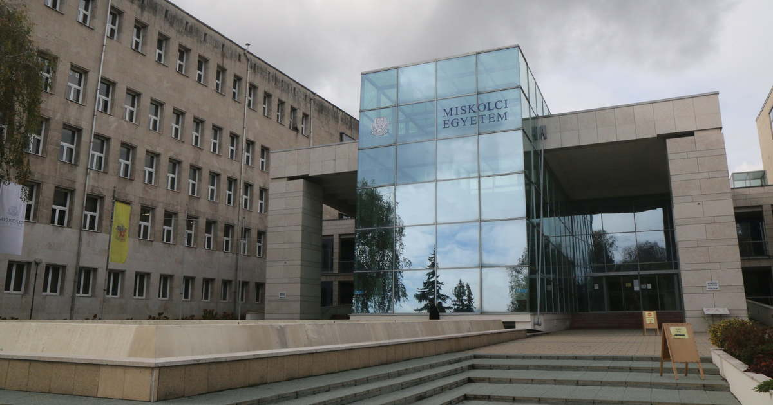
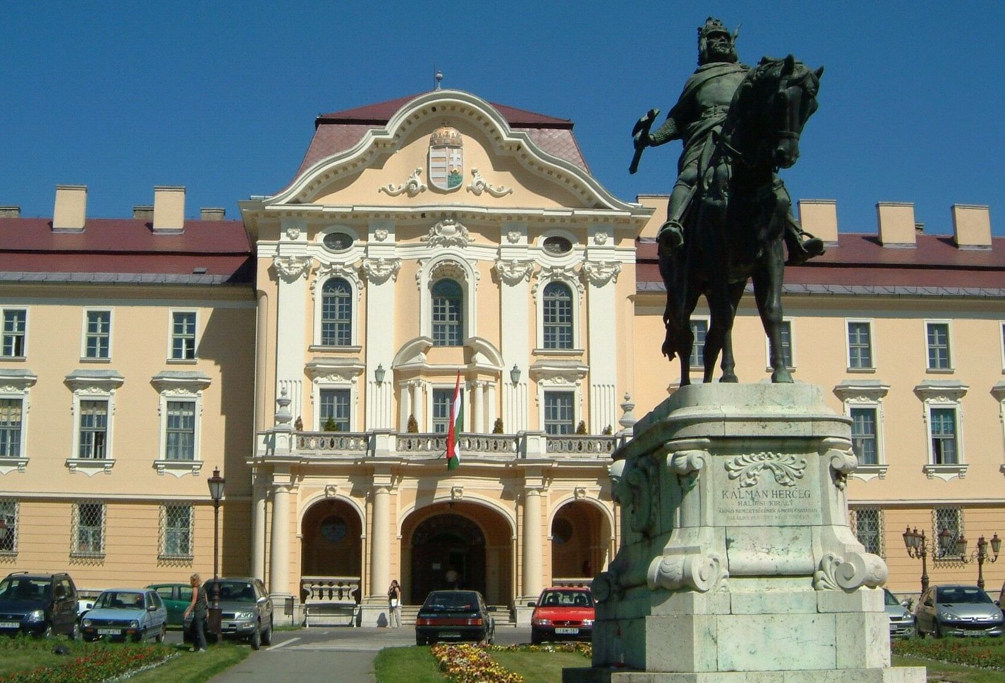
A civil szervezetek szerepe és lehetőségei Magyarországon. Egyetemi tantárgy a felsőoktatásban
A Miniszterelnökség Civil és Társadalmi Kapcsolatokért Felelős Helyettes Államtitkárságának egyik terve, hogy – tovább – nyisson a felsőoktatási intézmények felé azzal a céllal, hogy az egyetemi hallgatók megismerkedhessenek a civil közösségekkel, a „civilséggel”, a civil szervezetek igen sokrétű, sokszor hiánypótló tevékenységével.
2020-ban elindított egy pilot projektet, amelynek során a Miskolci Egyetem meghirdette „A civil szervezetek szerepe és lehetőségei Magyarországon. Miért érdemes már fiatalon is civil közösségekben tevékenykedni?” című szabadon választható egyetemi tantárgyat.
Neves vendégelőadók: szakpolitikai vezetők a kormányzati szférából, valamint a civil szervezetek vezetői. Idén a 2021 őszén induló félévben a Miskolci Egyetem mellett a gödöllői Magyar Agrár- és Élettudományi Egyetemen (5 campusán) is meghirdetésre került a tantárgy.
Most, 2022 őszén szintén szervezés alatt van mind Miskolcon, mind Gödöllőn a tantárgy indítása, illetve kapcsolatfelvétel indítottunk el más egyetemek irányába is.

Slide 10
Megyejárások
2021. május – 2022. októbere között megyejárásokat (civil fórumokat, ún. kerekasztal beszélgetéseket) tartunk.
Célunk:
- Első kézből tájékoztatni a civil szervezeteket, illetve helyi a közigazgatást a civil területet érintő aktualitásokról,
- A civil szervezetek a helyi civil életről nyújtottak információt a Miniszterelnökség részére, illetve javaslatokat, ötleteket fogalmazzanak meg a civil szféra vonatkozásában.
18 megyében (Hajdú-Bihar, Borsod-Abaúj-Zemplén, Tolna, Heves, Vas, Baranya, Somogy, Zala, Nógrád, Komárom-Esztergom, Békés, Veszprém, Győr-Moson-Sopron, Csongrád-Csanád, Fejér, Jász-Nagykun-Szolnok, Szabolcs-Szatmár-Bereg és Pest), 65 kerekasztal-beszélgetésen vettek részt összesen eddig több mint 850 civil szervezeti képviselő részvételével, így közel ezer szervezethez jutottak el közvetlen módon a legfrissebb civil területet érintő információk és lehetőségek.
2022. októberben Budapest és Bács-Kiskun megye.
A 2022. szeptember 1-jén hatályba lépő jogszabály módosítások (Civil tv. és NEA r.) olyan rendelkezéseket tartalmaznak, amelyek felülvizsgálatára a megyejárások tapasztalatai alapján került sor.

Slide 11

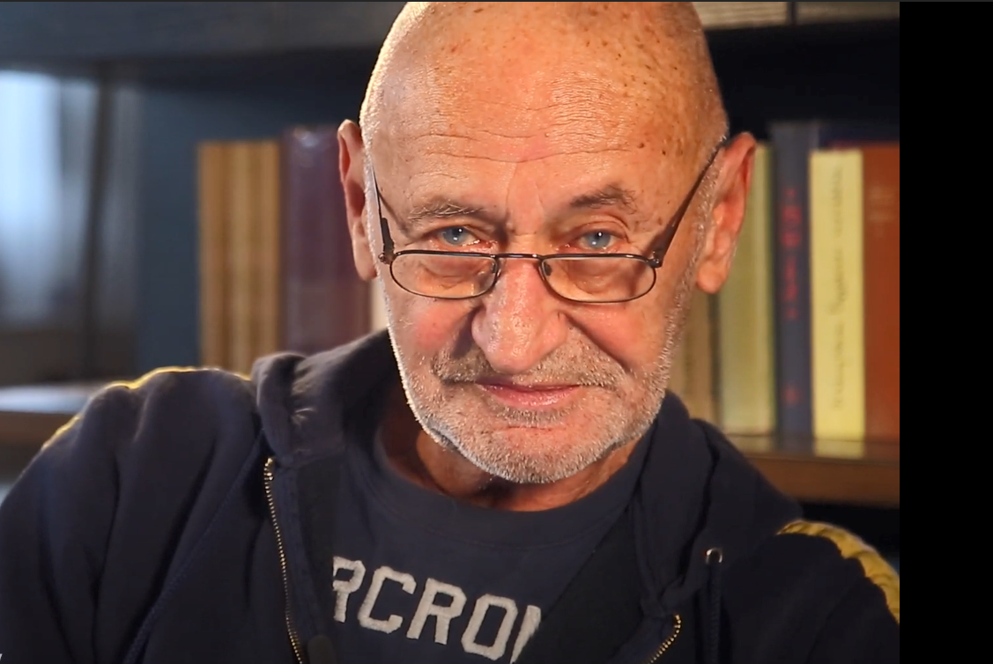
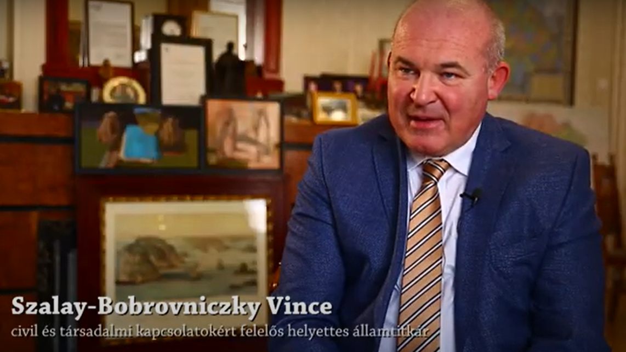

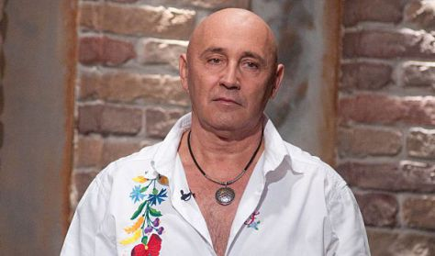
Reviczky Gábor
Rúzsa Magdolna
A 2021. évi kampány a „Karácsonyváró” címet kapta
Célja az egy éves kihagyás után újra megrendezett adventi programok, karácsonyi vásárok, megyei vagy helyi adománygyűjtő civil kezdeményezések és rendezvények összegyűjtése, bemutatása, az adományozás népszerűsítése és az adományozók ösztönzése volt, a készülődés és ünnepvárás legszebb pillanatainak megmutatása.
Pataky Attila
Pataky Attila

Slide 12

Jó helyre megy! – országos népszerűsítő kampány az SZJA civil 1%-ának felajánlásáról
Az adófizető magánszemélyek 1997 óta ajánlhatják fel adójuk 1%-át az erre jogosul civil szervezetnek.
Országszerte szeretnénk felhívni a figyelmet a segítségnyújtás és társadalmi felelősségvállalás fontosságára.
2022-ben a megyei és fővárosi Civil Közösségi Szolgáltató Központok hálózata is segítséget nyújtott a civil 1%-ról való rendelkezéssel kapcsolatban, ugyanakkor országszerte felhívta a figyelmet a segítségnyújtás és társadalmi felelősségvállalás fontosságára.
2022-ben 28.822 civil szervezet számára 11,24 milliárd forintot ajánlottak fel. (2021-ben: 28.241 szervezet számára és 10,51 milliárd forintot ajánlottak fel.)

Slide 13
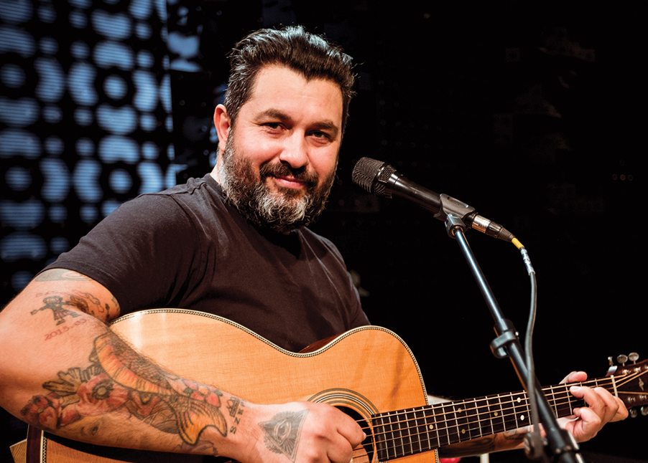
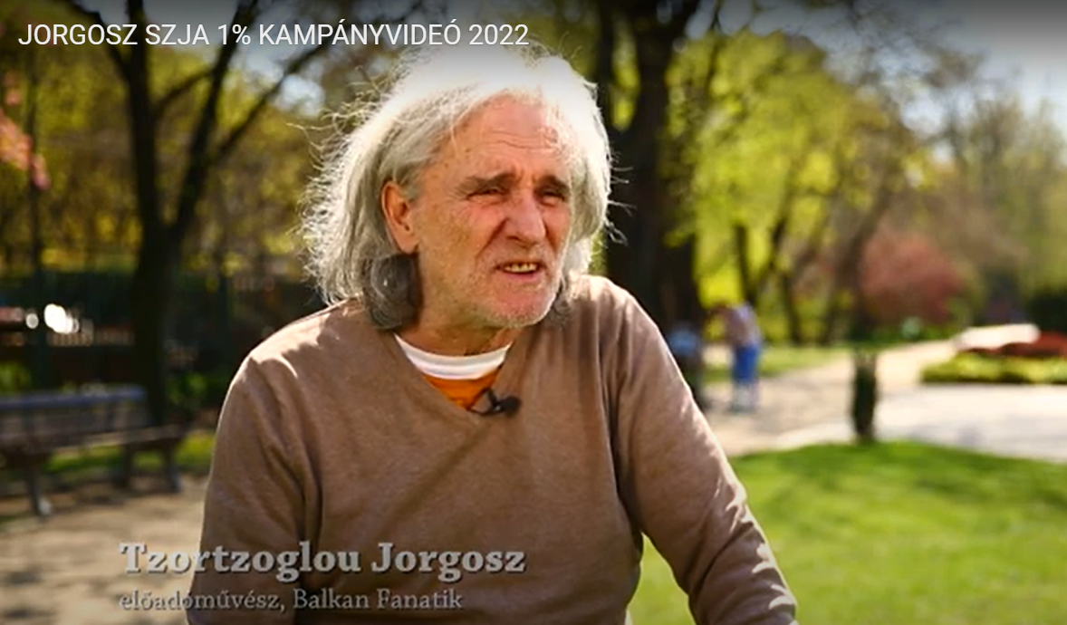

Jó helyre megy! – országos népszerűsítő kampány az SZJA civil 1%-ának felajánlásáról, 2022 tavaszán
A Civil Központok 2022-ben is, 3-4 perces kisfilmekben rövid betekintést nyújtottak a megyék aktív civil életébe, a helyi civil társadalom sokszínűségébe, sajátosságaiba.
Az SZJA civil 1%-ának felajánlását népszerűsítő országos kampányt Bagoczky Lívia zenei előadó, a Balkan Fanatik énekese, Jorgosz Tzortzoglou, a Balkán Fanatik együttes alapítója, zenész, festőművész, valmint Mező Misi zenész, a Magna Cum Laude együttes énekese támogatta.
Videóüzenetükben tapasztalataikat, gondolataikat osztották meg a civil szervezetek támogatásának lehetőségéről.

Slide 14
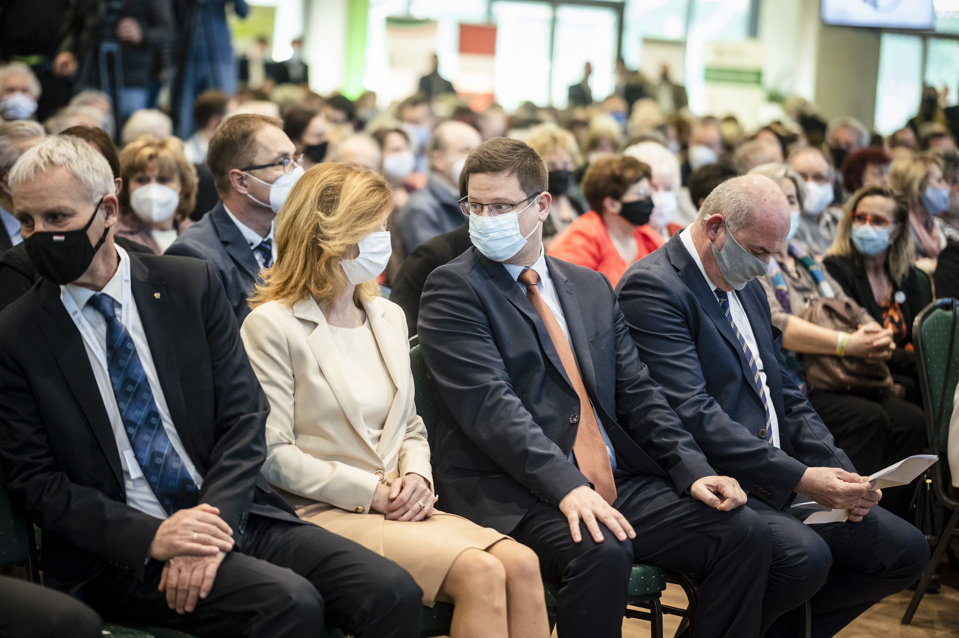
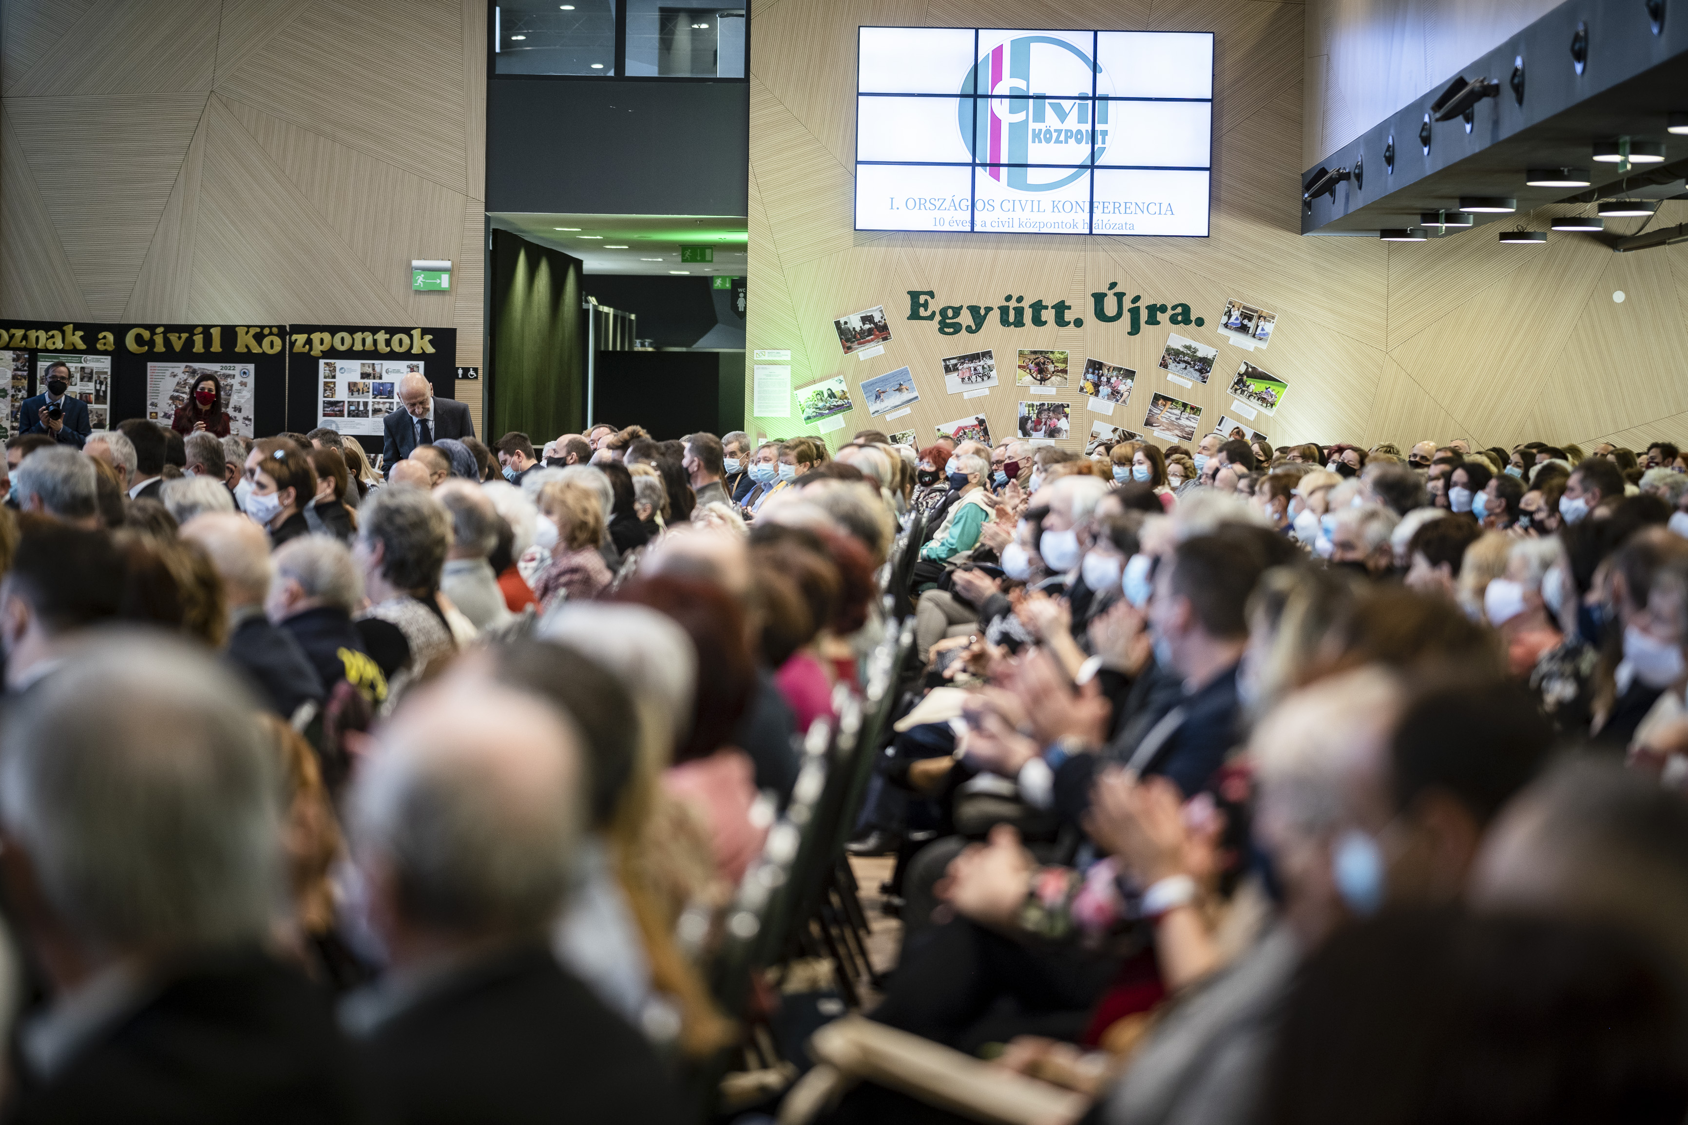
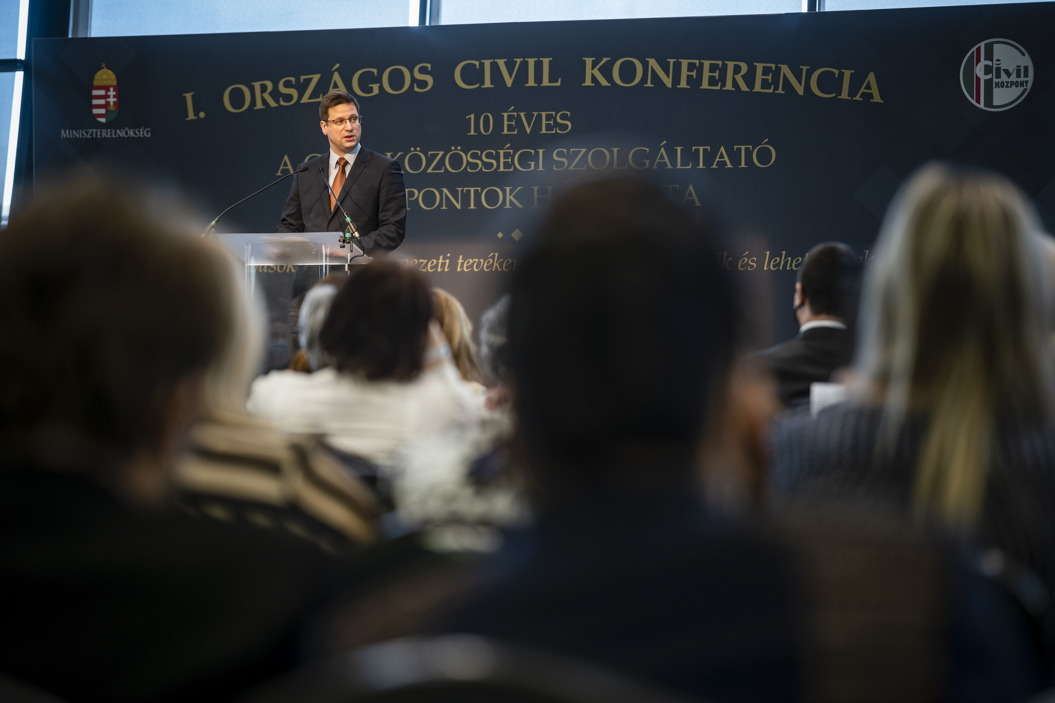
Civilek napja (február 1.)
Idén, 2022. február 4-én szerveztük meg a Groupama Arénában az I. Országos Civil Konferenciát több mint 600 fő részvételével.

Slide 15
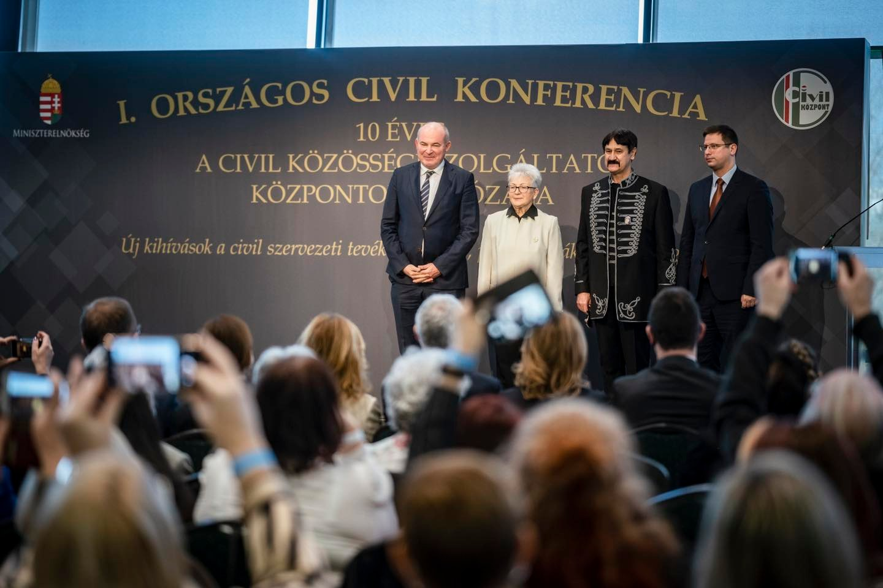

Értékteremtő Közösségekért Díj
Kiemelkedő teljesítmény, kimagasló szakmai tudás, társadalmi értékeket teremtő munkásság.
Gulyás Gergely Miniszterelnökséget vezető miniszter 2022-ben Kontha Benőné, a Református Dunamenti Kistérségi Diakónia Egyesület elnöke, a Majosházi Hospice Ház alapítója, valamint a Reformátusok Szatmárért Egyesület részére adományozta az Értékteremtő Közösségekért díjakat. A díjak ünnepélyes átadására 2022. február 4-én került sor.
A 2023. évi Értékteremtő Közösségekért díj odaítélésére vonatkozó nyilvános felhívás közzétételére várhatóan 2022 november elején kerül sor a www.kormány.hu-n, a CIP-en, valamint a civil központok saját felületein.
A díjak ünnepélyes átadására vélhetően 2023. február elején kerül sor, a Civilek Napja alkalmából.

Slide 16


Középiskolás osztályfőnöki órák
A 2021/2022-es iskolai tanév végén, a középiskolák 9-10. osztályos diákjai számára országos program keretében minden megye, valamint a főváros Civil Központjainak közreműködésével rendhagyó osztályfőnöki órák megtartására került sor.
A 2022-ben debütáló program célja, hogy országszerte felhívja a diákok figyelmét a hazai civil szervezetek sokszínűségére és lehetőségeire, az önkéntességre, a civil közösségi lét fontosságára és a számukra is kötelező 50 óra iskolai közösségi szolgálat civil területen történő teljesítésére. A rendhagyó tanórák keretében civil területen tevékenykedő szakemberek, meghívott helyi civil szervezetek vezetői és önkéntesei meséltek tapasztalataikról és tájékoztatták játékos, kreatív formában a diákokat a civil területet érintő alapvető tudnivalókról.
A 2 x 45 percben megtartott rendhagyó tanórák során külön a fiataloknak szerkesztett kiadvány, tájékoztató kisfilmek, illetve egy „civil társasjáték” is bemutatásra kerülnek. Az ALACOOLJ! nevet viselő, kreatív kooperációs társasjáték online formában is elérhető és letölthető a Civil Információs Portálon.
A 2021/2022-es iskolai év második félévében, május-június hónapokban országszerte összesen 40 középiskola 60 osztályának tanulói vettek részt a programon.

Slide 17

XXXI. Bálványosi nyári szabadegyetem és diáktábor (Tusványos), 2022. július 19-24.
A Bethlen Gábor Alapkezelő Zrt.-vel partnerségben megvalósuló négynapos jelenlét során az idén 10. jubileumát ünneplő országos hálózat a Hajdú-Bihar Megyei, illetve a Zalai Megyei Civil Közösségi Szolgáltató Központ szervezésében és képviseletében színes programokkal, a helyi és a magyarországi érdeklődők számára egyaránt hasznos pályázati tanácsadással és tartalmas előadással, játékokkal, tombolasorsolással várta az érdeklődő fiatalokat.

Slide 18
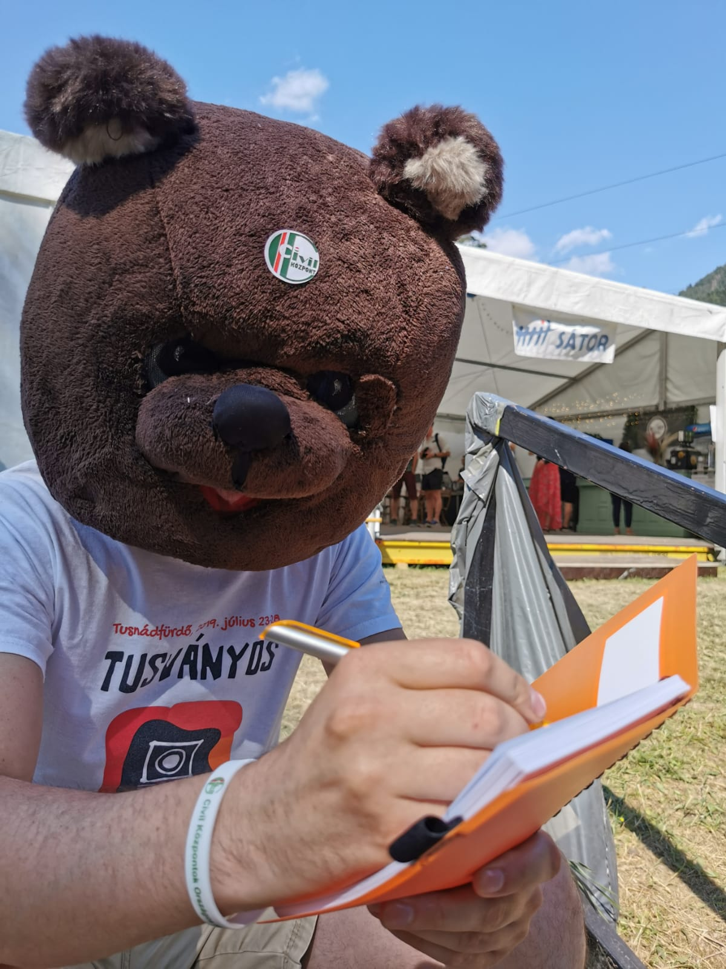
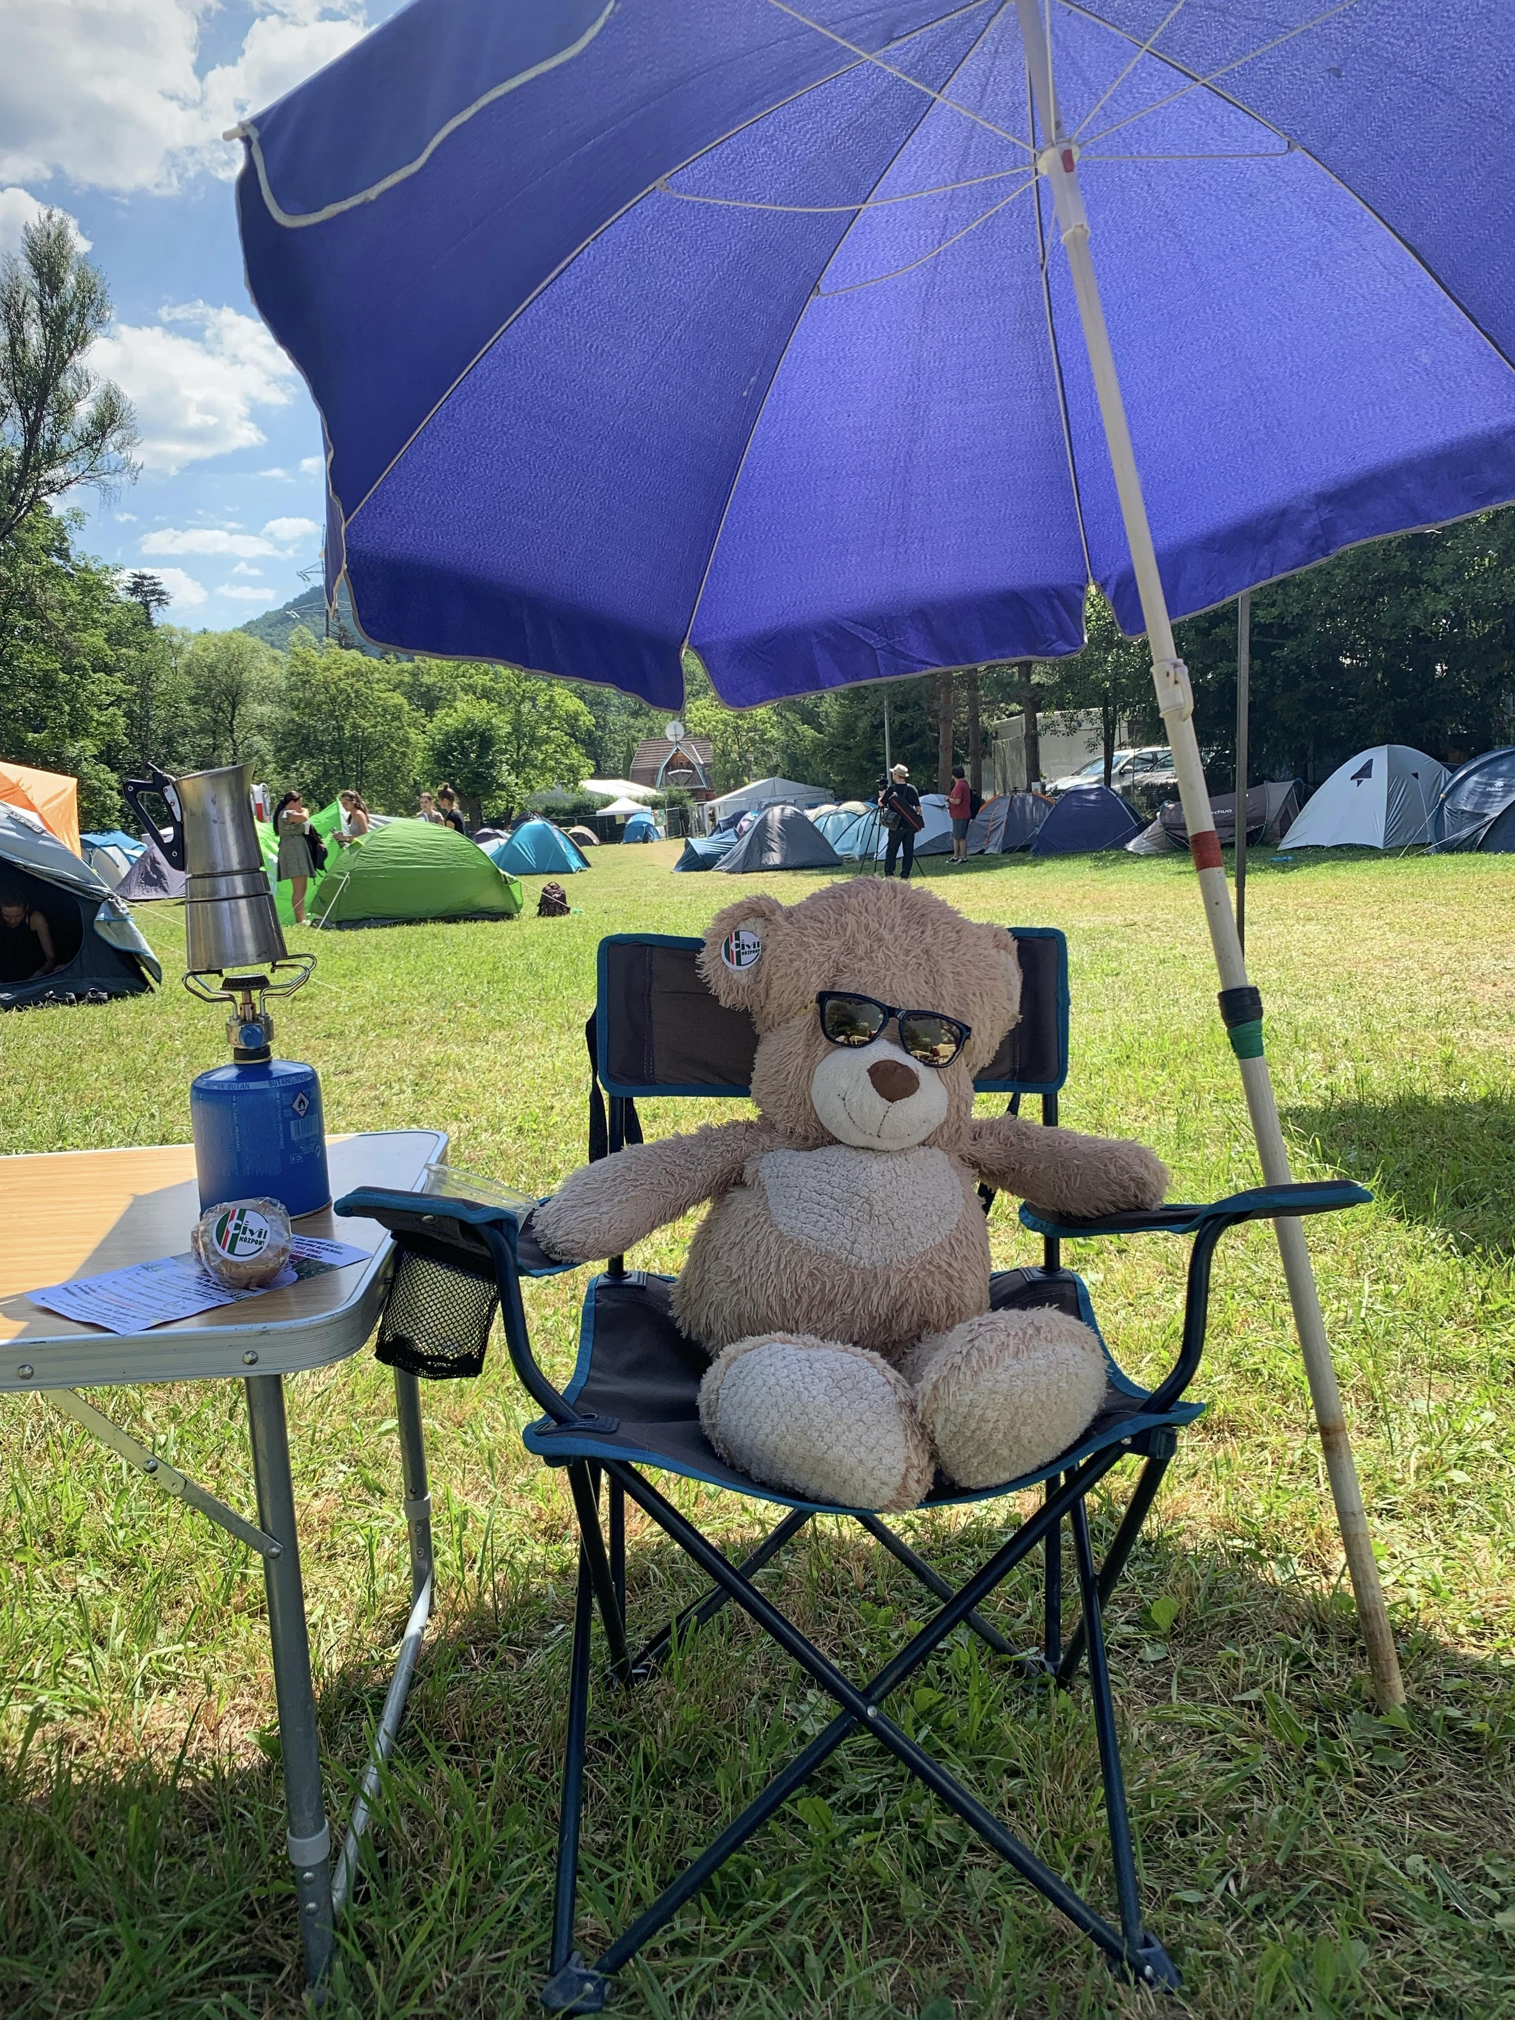
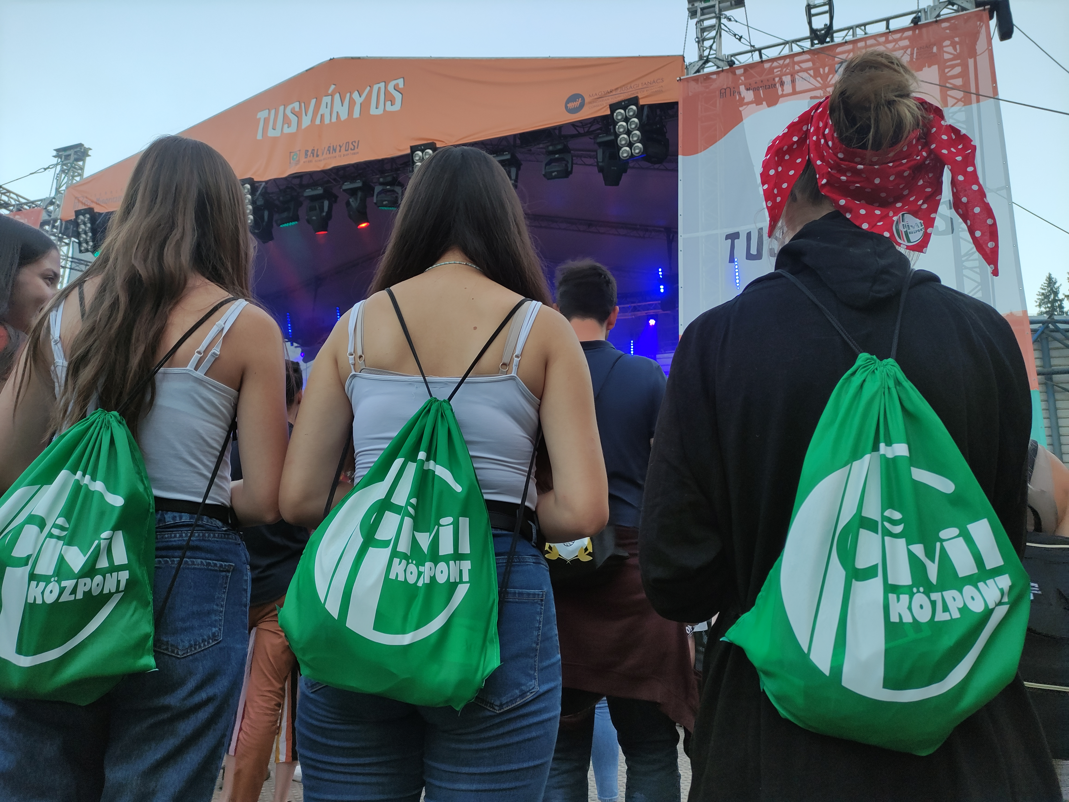
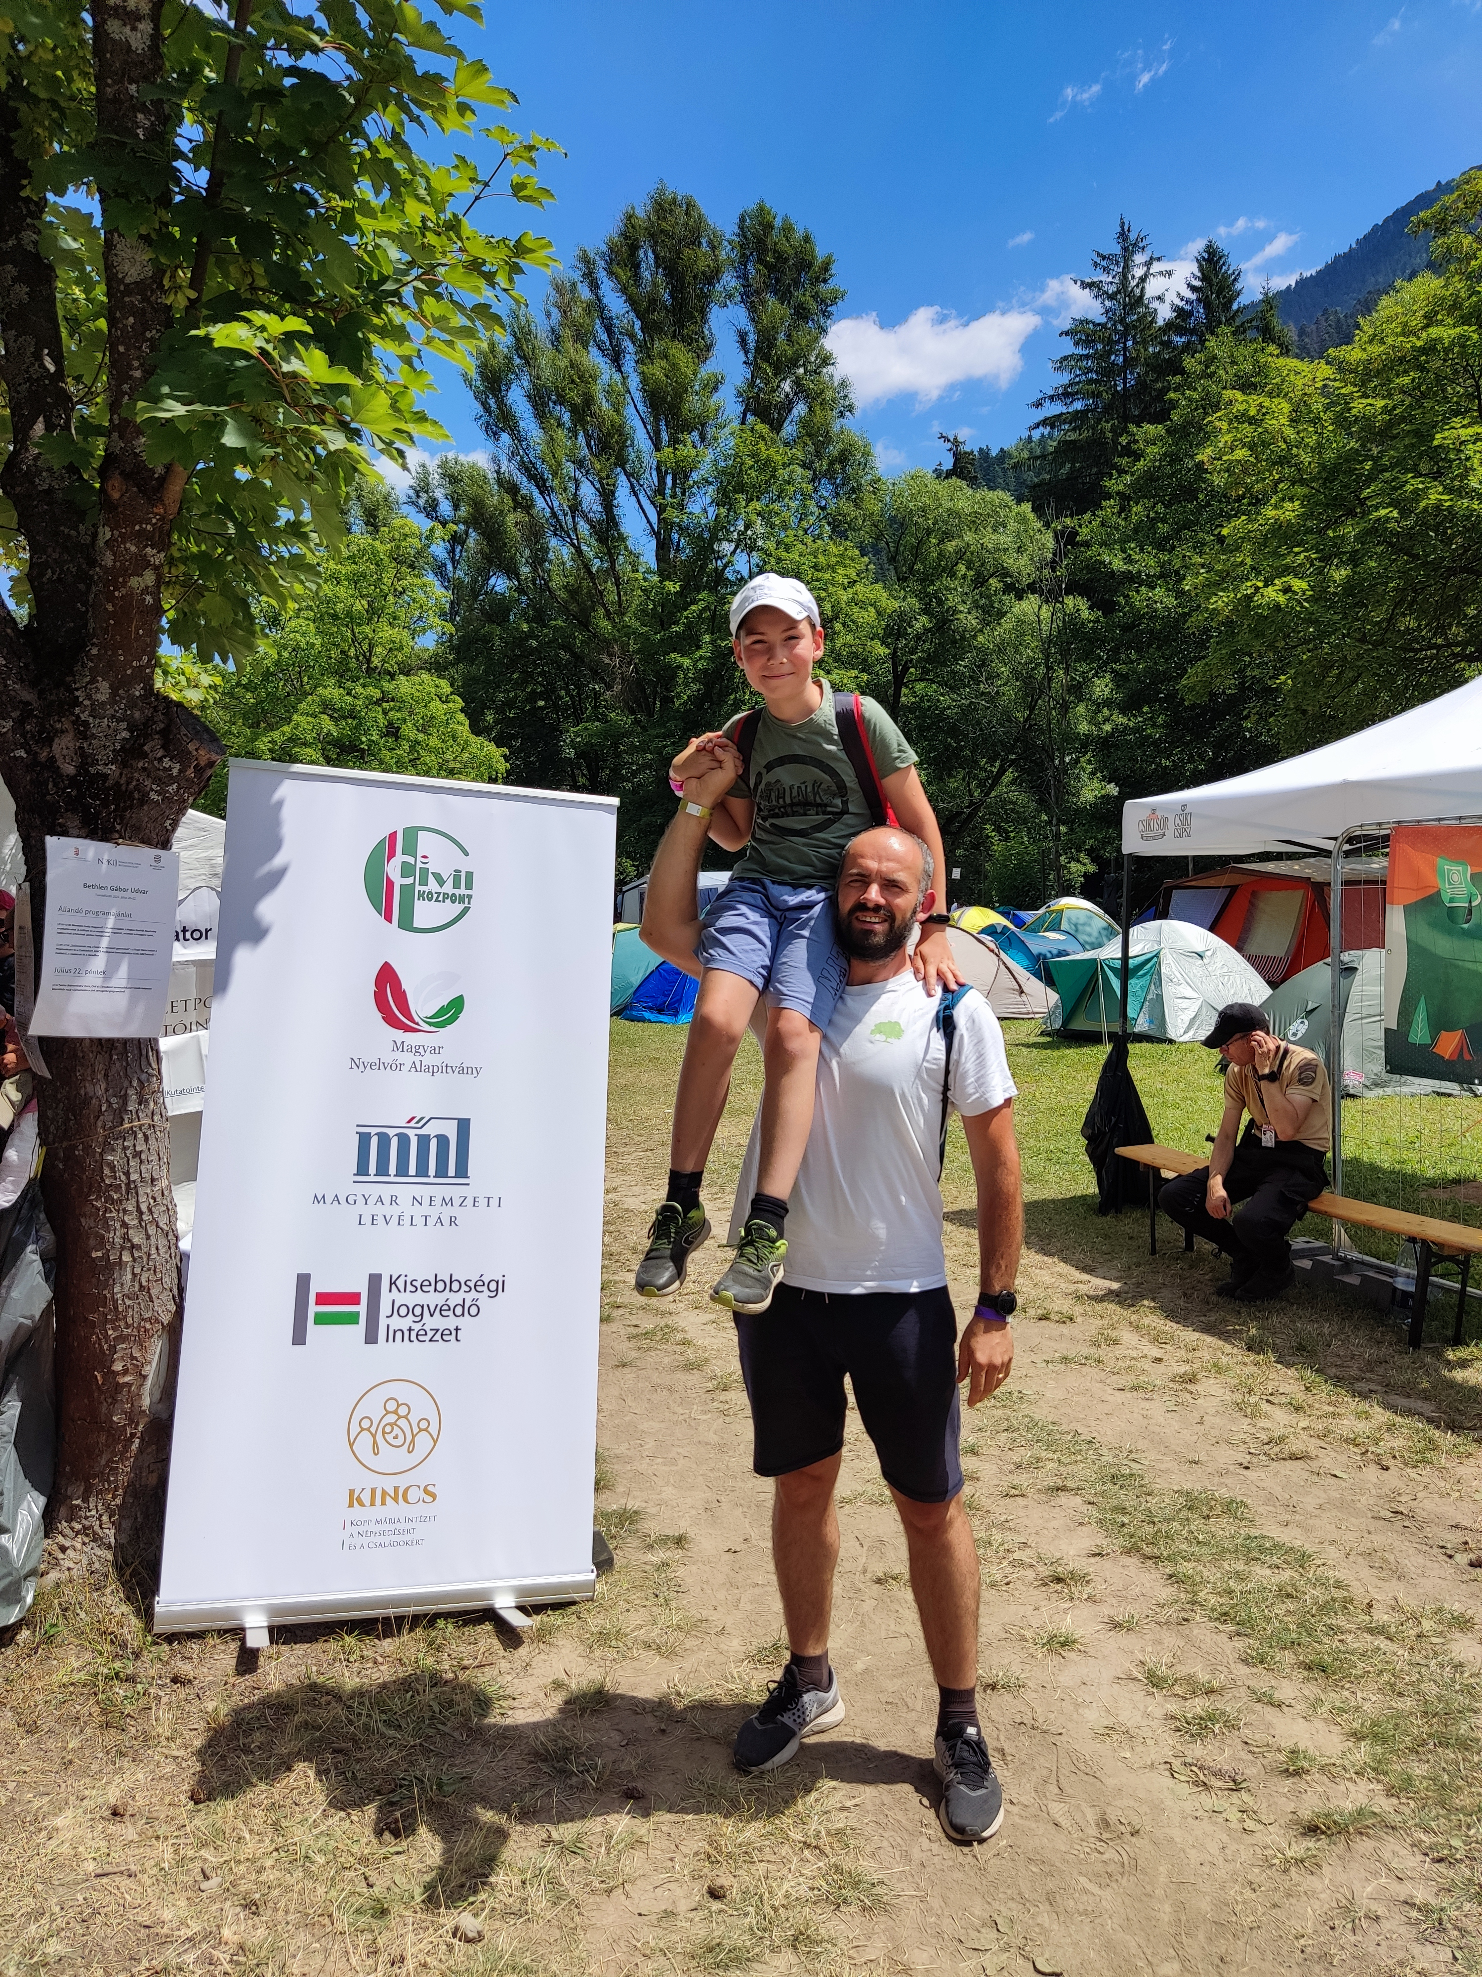
TUSVÁNYOSI - Civil Pixel
Nagy népszerűségnek örvendett a Civil Központok Országos Hálózatának kifejezetten ez alkalomra kiírt fotópályázata, a Civil Pixel, melyre a tábor résztvevői közül bárki benevezhetett. A pályázatra számos kreatív fotóval neveztek be a versenyzők, melyek közül a négy legjobb kép beküldőjét értékes nyereményekkel díjaztuk a fesztivál zárónapján.

Slide 19
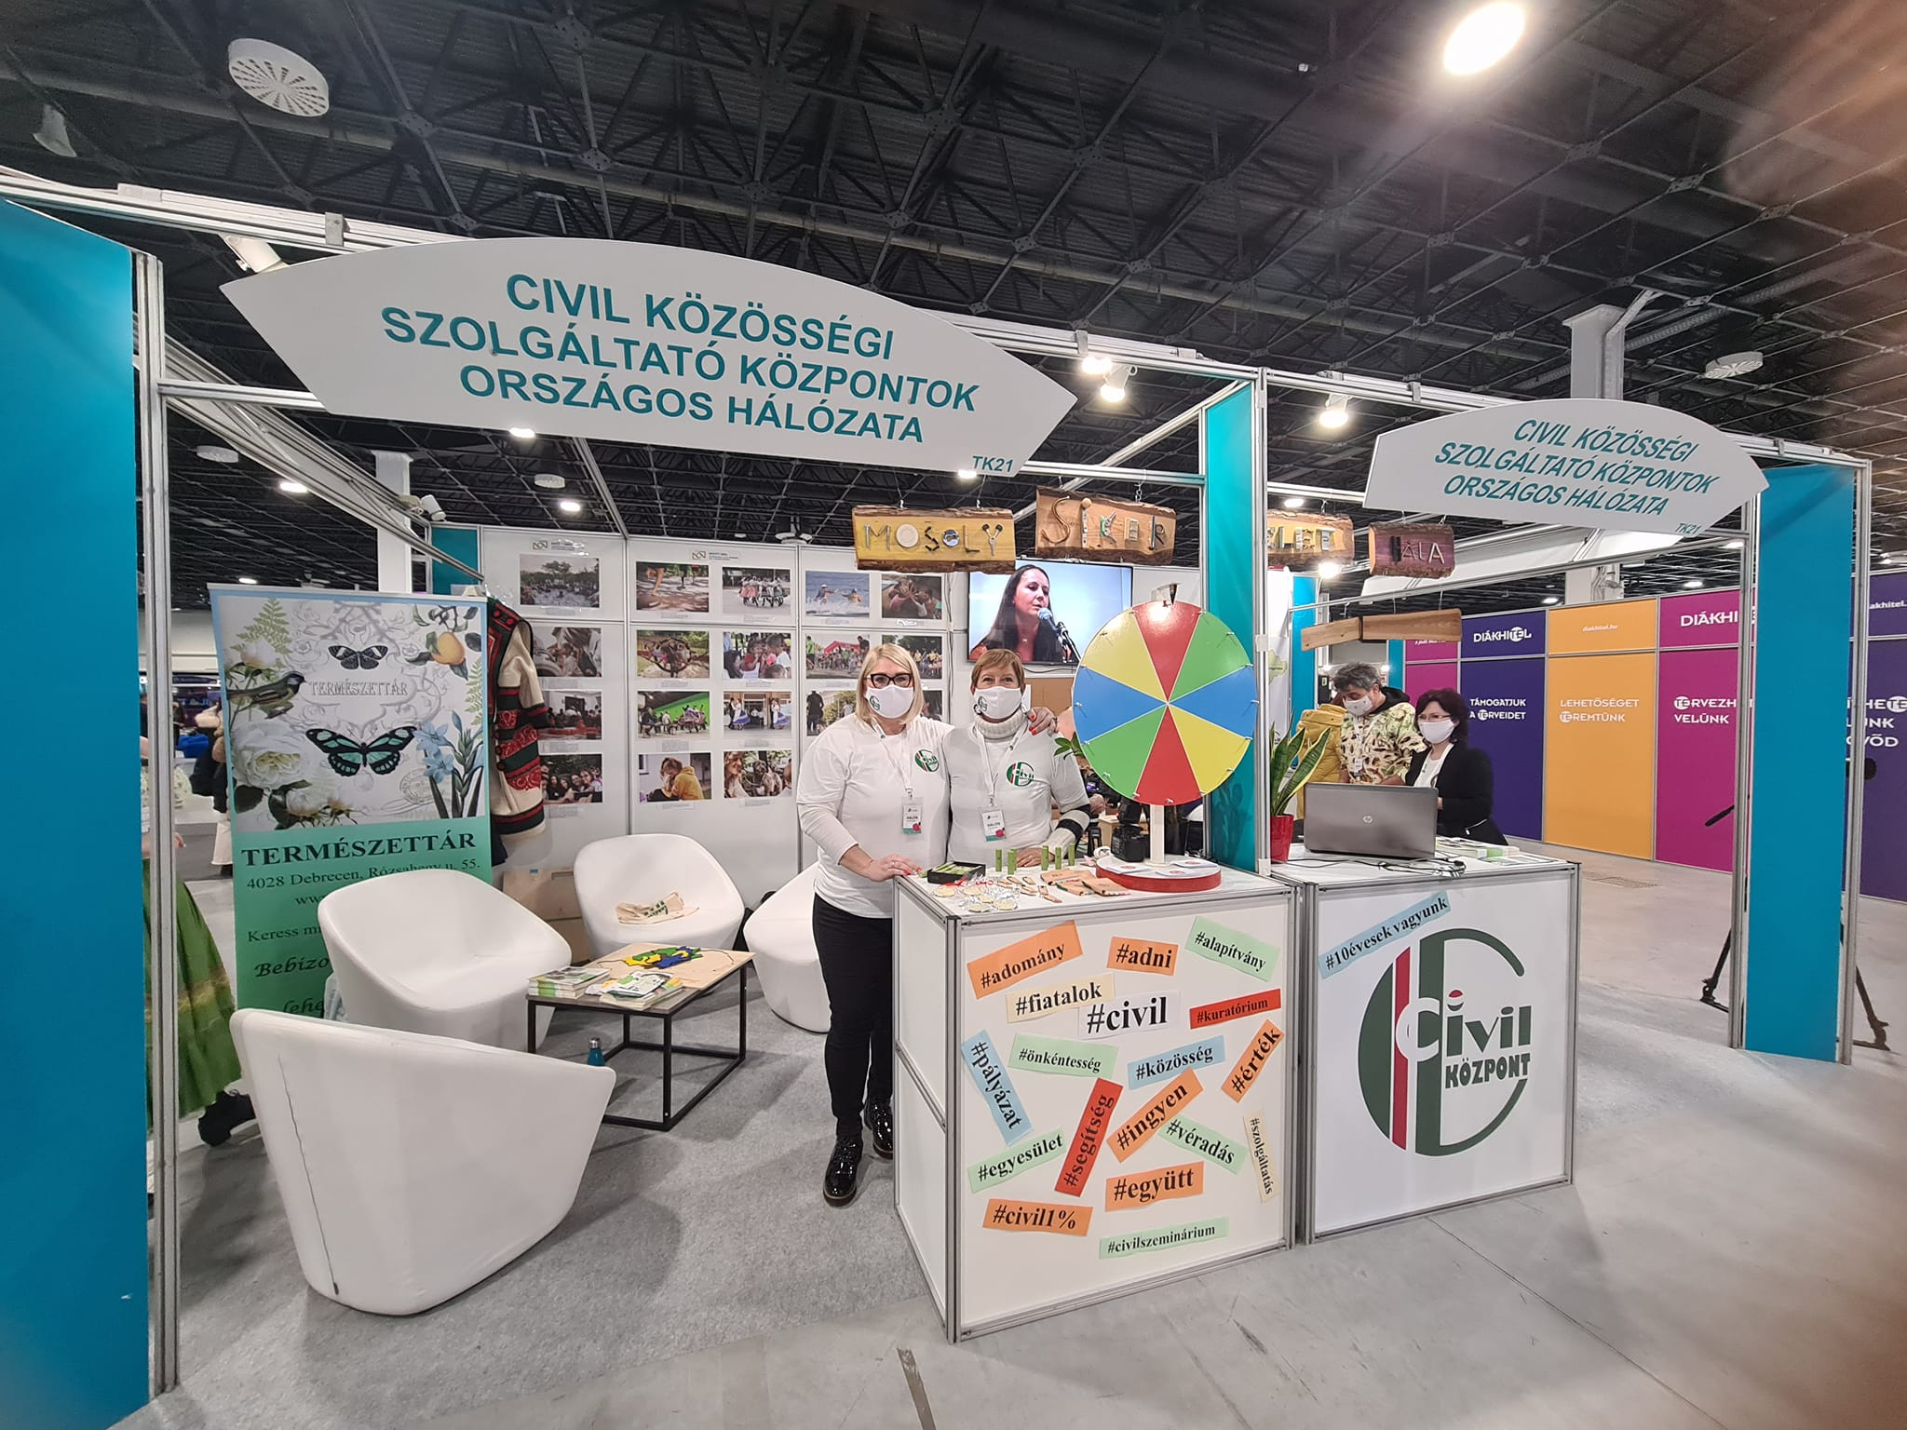
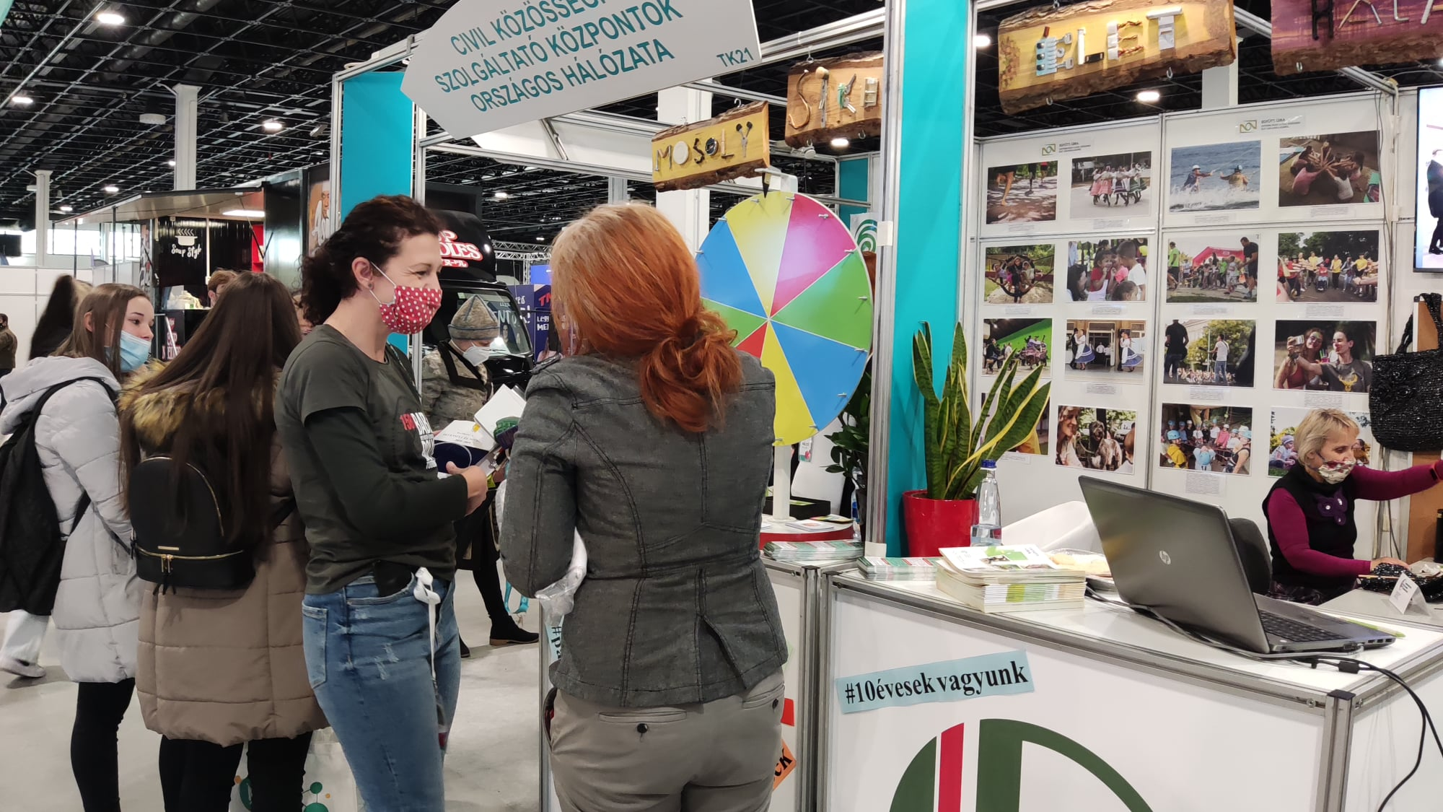
EDUCATIO 2022
2022. január 13-15. között a Civil Közösségi Szolgáltató Központok országos hálózata saját standdal, első ízben volt jelen kiállítóként az EDUCATIO 2022. Nemzetközi Oktatási Szakkiállításon.
Fő célja volt a középiskolás korosztály megszólítása és figyelmének felkeltése, illetve az önkéntesség lehetőségeinek és jelentőségének széleskörű népszerűsítése, a Civil Központok szolgáltatásainak megismertetése volt.
A Hungexpo területén megrendezett Szakkiállításon három nap alatt több mint 55.000 középiskolás diák fordult meg.

Slide 20

„Együtt. Újra.” fotópályázat
“Együtt. Újra.” címmel hirdet fotópályázatot a Nemzeti Ifjúsági Tanács Szövetség (NIT), amelynek célja a civil szervezetek programjainak és a közösségi élet újraindulásának a bemutatása.
A fotópályázat célja, hogy ezeket az értékeket, az újraindult programok változatosságát, azok legszebb pillanatait a résztvevők szemein és kameráin keresztül mutassa meg a nagyközönségnek.
Célunk továbbá, hogy a képek segítségével az is tisztán szemléltessük, milyen sokszínű és izgalmas tevékenységeket folytatnak ma hazánkban a civil szervezetek és közösségek.
81 érvényes pályamű érkezett a határidőig.

Slide 21
„Együtt. Újra.” fotópályázat
Díjak:
1. díj: 300.000 Ft
2. díj: 250.000 Ft
3. díj: 200.000 Ft
A legjobb 20 pályamű közönségszavazáson vett részt, ahol a győztes 100.000 Ft különdíjban részesült.
Októbertől vándorkiállítás keretében mutatjuk be a legjobb 20 fényképet országszerte. A kiállítás megnyitójára, egyben a díjátadó eseményre Budapesten az Aranytíz Kultúrházban került sor október 12-én.
A nyertes pályaművek:
1. helyezett: Bíró Benedek - Újra kerek a világ
2. helyezett: Doszpoly Roland - Gyereknapi öröm
3. helyezett: Fodor Alexandra – Felszabadultság
Közönségdíj: Radvánszki Krisztina - Táncpillanat

Slide 22
Okos füzetek
A Civil Közösségi Szolgáltató Központok munkacsoportjai 2020 és 2021 folyamán három ún. „Okos füzetet” készített el, vagy készített elő eddig:
Az 1. „Okos füzet címe: „Egymást erősítve! Miként legyek megoldás a gazdasági élet szereplői számára?”.
A 2. „Okos füzet” címe: Fiatalok a civil világban.
A 3. „Okos füzet” címe: Működési kézikönyv (mely kifejezetten a Civil Közösségi Szolgáltató Központ-hálózat új tagjainak szól).

Slide 23
Civil Központok Országos Találkozója (CIKOT)
3 napos rendezvény a Civil és Társadalmi Kapcsolatokért Felelős Helyettes Államtitkárság és a 20 Civil Központ munkatársaival. Eszmecsere, tapasztalatok, jógyakorlatok egymás közötti megosztása. Újdonságok, kötetlen beszélgetések.
2018 – Salgótarján, 2019 – Kiskőrös, 2020 – Szekszárd,
2021 – Békéscsaba, 2022 – Vásárosnamény
A civil területhez kötődő intézmények, szervezetek rendszeres résztvevői a CIKOT-nak:
Bethlen Gábor Alapkezelő Zrt., Nemzeti Együttműködési Alap (NEA) Tanácsa, Kollégiumai, minisztériumok stb.

Slide 24
A civil központok összefogták a segítséget nyújtó megyei/fővárosi civil szervezeteket a COVID-19 vírus járványhelyzet idején
Megyei/fővárosi civil központok a saját honlapjukon, illetve más közösségi oldalaikon közzétették azon civil szervezetek elérhetőségeit, amelyek segítséget tudtak nyújtani helyben az idős, egészségügyi okból rászoruló, illetve fogyatékkal élő emberek számára a járványhelyzet idejére.
A civil központok közvetlen segítségnyújtása a COVID-19 vírus járványhelyzet idején:
Bevásárlás
Gyógyszerkiváltás
Postai és egyéb hivatali ügyintézés
Maszk varrása, vásárlása, osztása
Kormányhivatalba időpont foglalásában segítségnyújtás
Figyelemfelhívó szóróanyag osztása a településeken, amelyek a koronavírus elleni védekezésről szóltak
Önkéntességet és adományozást koordináló szervezetek, munkacsoportok felhívásainak továbbítása
Online érettségi felkészítő órák szervezése matematika tantárgyból. Angol tantárgyból korrepetálás.
Gyermekfelügyelet, meseolvasás gyermekeknek (online módon is)

Slide 25
…az év hátralévő részében
Adatvédelemmel kapcsolatos képzés
Könyvelőkkel kapcsolatos képzés.
Értékteremtő Közösségekért Díj 2023.

Slide 26
Köszönöm a figyelmüket!

